Slide 1
Ocorrências Aeronáuticas na Aviação Civil Brasileira: 2007 – 2025*
Matheus de Carvalho Monteiro Ramos
BC&T
2025

Slide 2
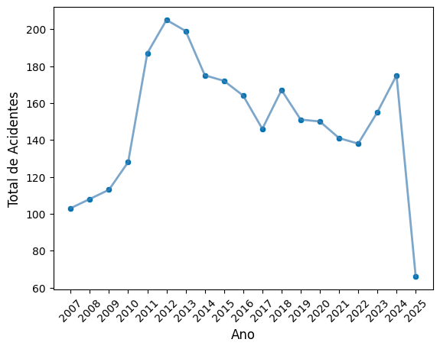
Total de acidentes x Ano

Slide 3
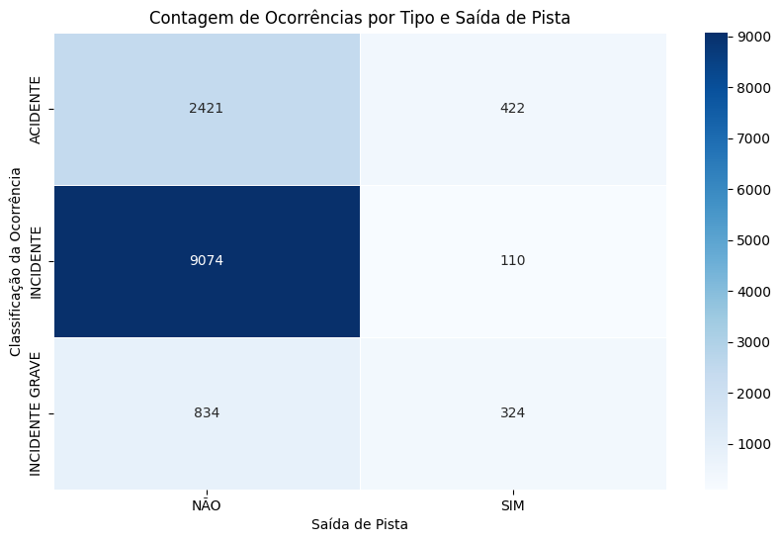

Slide 4
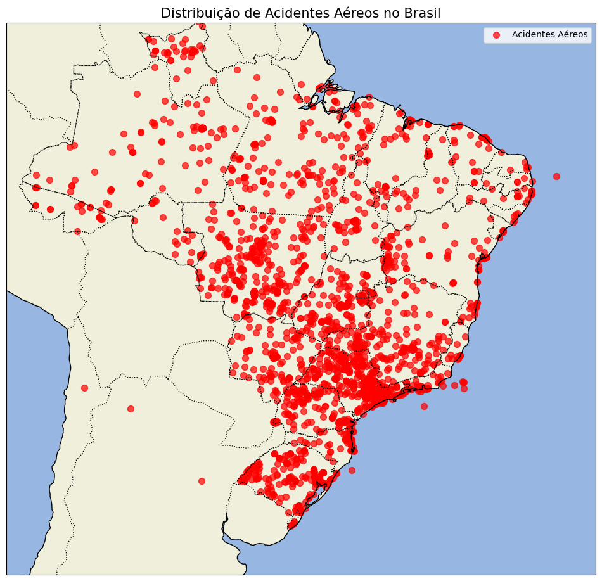

Slide 5
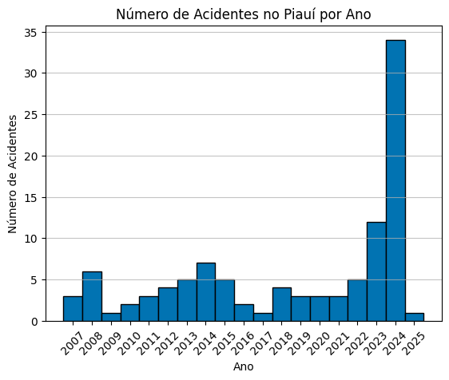

Slide 6
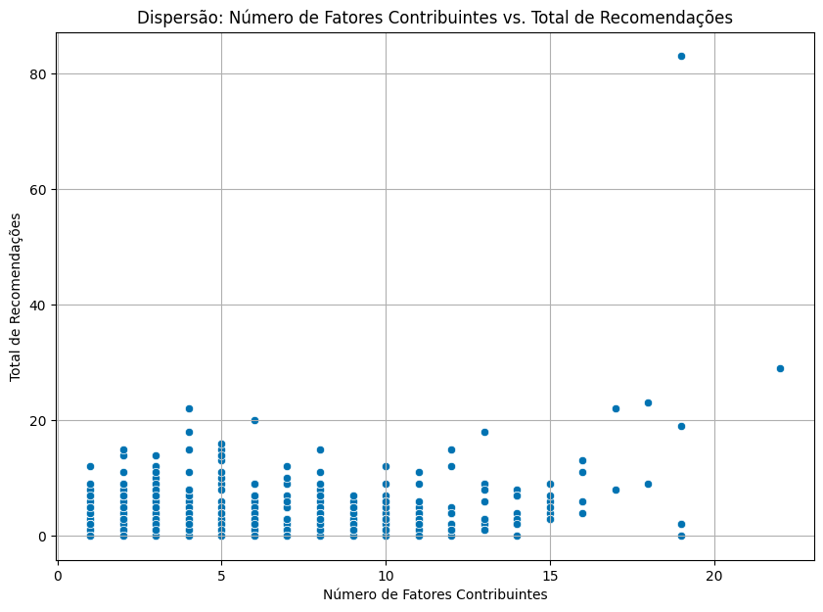

Slide 7
Ref: https://dados.gov.br/dados/conjuntos-dados/ocorrencias-aeronauticas-da-aviacao-civil-brasileira

